Slide 1
BASICS - UNILEBEN
Die wichtigsten Infos für Studienbeginner*innen der Musikwissenschaft
StV Musikwissenschaft - Orientierungsveranstaltung – 1. Oktober 2025

Slide 2
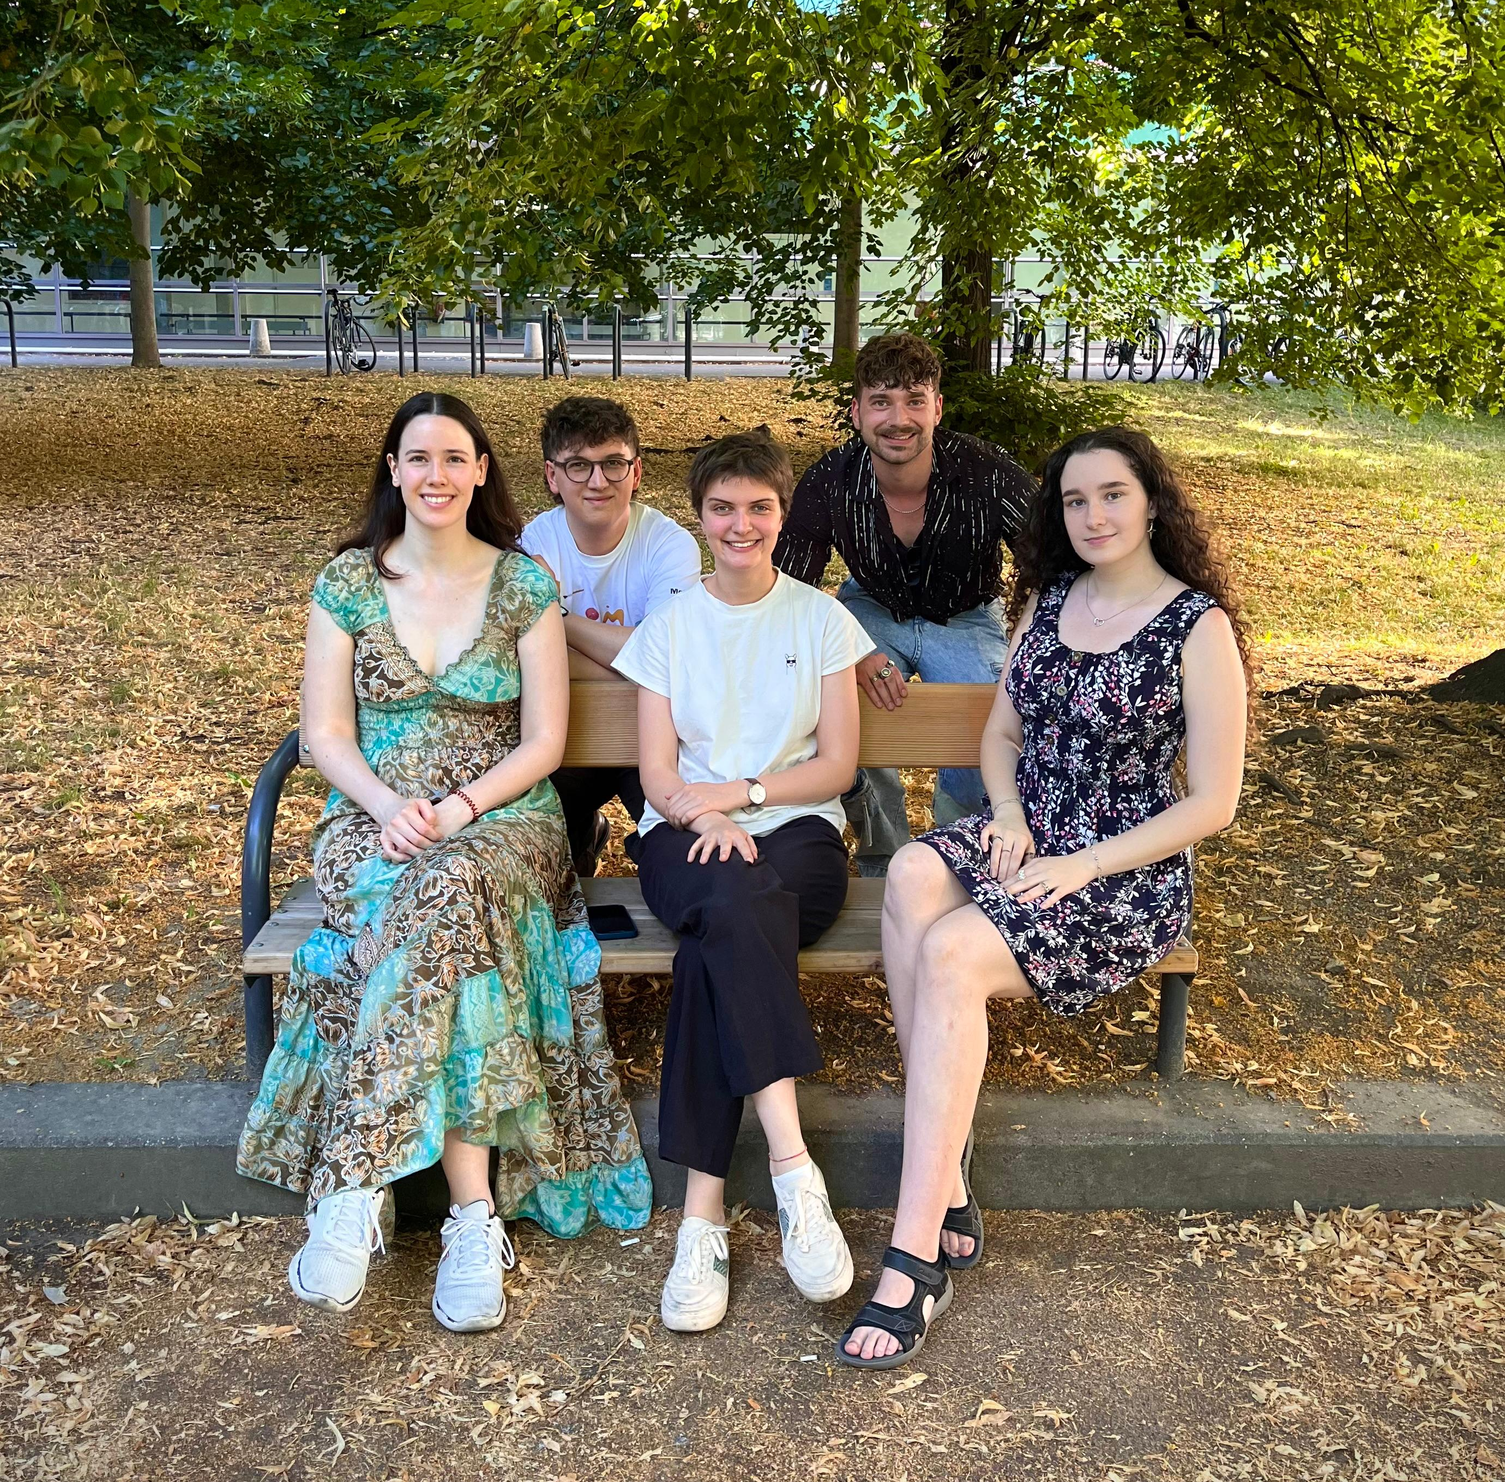
Eure Studienvertretung
Wer oder was ist die StV?
Unterorganisation der Österreichischen Hochschüler:innenschaft (ÖH)
Aktuelle Mandatar*innen bis 30.06.27:
Sharon
Lenny
Alexandra
Lisi
Arina
Sharon
Lenny
Alexandra
Lisi
Arina
StV Musikwissenschaft - Orientierungsveranstaltung – 1. Oktober 2025

Slide 3
Was macht die StV?
Kommunikation zwischen Lehrenden und Studierenden vereinfachen
Studierende in verschiedensten Sitzungen vertreten
Fragen jeglicher Art beantworten oder an zuständige Stellen weiterleiten
Planung von sozialen Events etc.
Studierendenangelegenheiten & Studienberatung
StV Musikwissenschaft - Orientierungsveranstaltung – 1. Oktober 2025

Slide 4
Erreichbar unter:
Email: stv.musikwissenschaft@oeh.univie.ac.at
Instagram: stv_muwi_wien
Sprechstunde / Journaldienst / “Open Kammerl”: tba
Die StV auf Moodle: https://moodle.univie.ac.at/course/view.php?id=197077
Website: https://musikwissenschaft.univie.ac.at/studium/studienvertretung-stv/
Facebook (kaum mehr in Nutzung):
Musikwissenschaftsgruppe (private Gruppe) → Alte Skripte und Zusammenfassungen, studiumsintern
Schwarzes-Brett Musikwissenschaft Wien (öffentliche Gruppe)
StV Musikwissenschaft - Orientierungsveranstaltung – 1. Oktober 2025

Slide 5
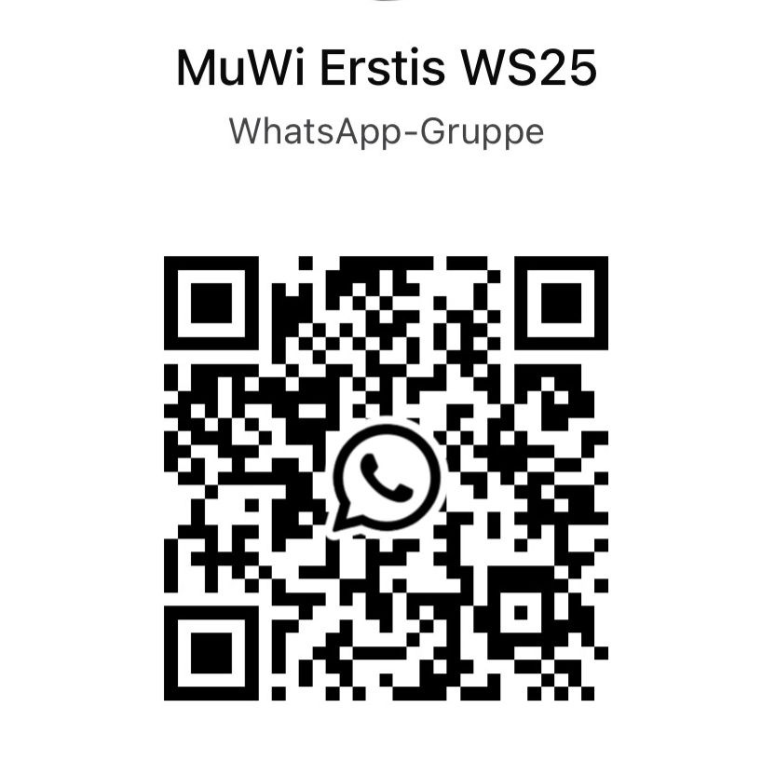

Hauptkanäle
Whatsapp – Community →
Signal →
StV Musikwissenschaft - Orientierungsveranstaltung – 1. Oktober 2025

Slide 6
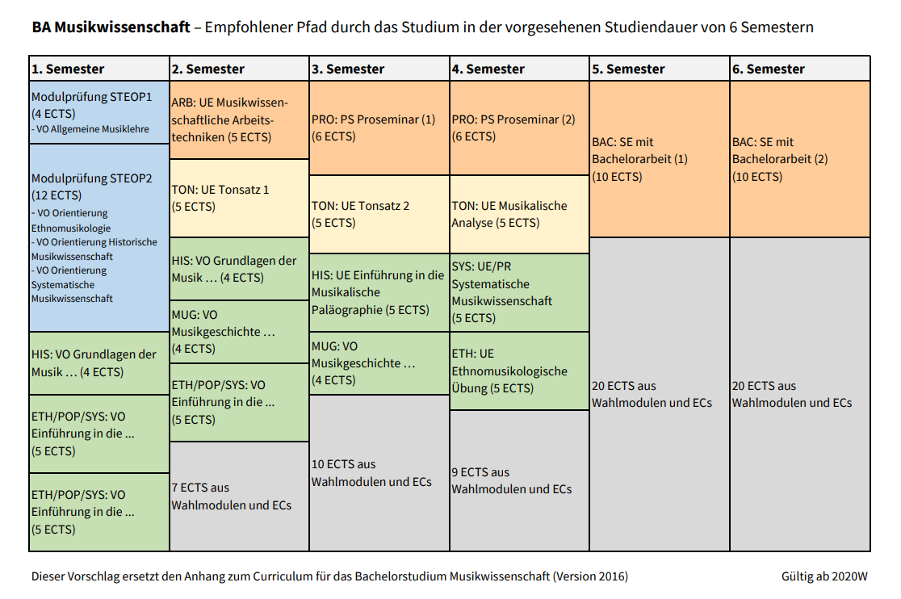
StV Musikwissenschaft - Orientierungsveranstaltung – 1. Oktober 2025

Slide 7
Anmeldung zu LVen über
u:find & u:space
VO
UE / ARB / PRO / SE / …
npi / nicht-prüfungsimmanent
Keine Anwesenheitspflicht
Anmeldung dient nur zur Registrierung für den Moodle Zugang
Extra Anmeldung für die Prüfung
1 Prüfungsleistung = Prüfung am Ende des Semesters
Mehrere Prüfungstermine, der 4te erfolgt aber kommissionell
pi / prüfungsimmanent
Anwesenheitspflicht
Anmeldephasen (1 & 2, zu sehen auf u:find)
Punktesetzung bei Anmeldung
Mindestens 2 Prüfungsleistungen - z.B. HÜs
StV Musikwissenschaft - Orientierungsveranstaltung – 1. Oktober 2025

Slide 8
ECs und AEs Latein
= Erweiterungscurriculum
/ besteht aus 30 ECTS
→ 15 ECTS EC
+
→ 15 ECTS EC oder 15 ECTS AE
Liste der möglichen ECs
Anmeldung zu ECs: u:space → Lehrveranstaltungen → Erweiterungscurricula
Nachweis von Lateinkenntnissen = Pflicht
(auch während des Studiums möglich – darf allerdings nicht die allerletzte Leistung sein)
StV Musikwissenschaft - Orientierungsveranstaltung – 1. Oktober 2025

Slide 9
Die wichtigsten Websites
Graphische Darstellung des Studiums (möglicher Weg)
Lehrveranstaltungsangebot: u:find 2025W
Curriculum
Der empfohlene Weg im Anhang (S. 10) des Curriculums ist nicht ganz aktuell. Die UE “Musikwissenschaftliche Arbeitstechniken” wird seit 2020W nicht mehr geblockt angeboten und kann erst im 2. Semester besucht werden!)
Institutsseite (mit FAQ)
U:space
Studiumsüberblick – von Anmeldungsübersicht bis Finanzen und Dokumente
Studienservicestelle
StV Musikwissenschaft - Orientierungsveranstaltung – 1. Oktober 2025

Slide 10

Allgemein wichtig
STEOP ernst nehmen!
Basiswissen für das restliche Studium
Vermeidet dadurch die „harte“ Tour
Tutorien besuchen!
Curriculum verstehen, Text + Prüfungspass auf u:space visualisiert gut
Benutze immer deine Uni-Mail-Adresse, wenn du an Lehrpersonen/SSST/Uniangehörige schreibst.
E-Mails checken!
Weiterleitung aktivieren +
U:card validieren! - jedes neue Semester
Institutsseite regelmäßig checken!
Allgemein: Studium bedeutet Eigenverantwortung!
Eduroam für WLAN, u:print für Drucken
StV Musikwissenschaft - Orientierungsveranstaltung – 1. Oktober 2025

Slide 11
Veranstaltungen
Weitere Veranstaltungen werden laufend angekündigt!
z.B.: Stammtische, Partys,…
Erste Woche:
Mi 01.10. Ersti Picknick
gleich ☺
Do. 02.10. MuWi Quiz & Spieleabend
Hörsaal 1, Hof 9
Beginn je 18:30 und 20:00 Uhr
Fr. 03.10. FREI!
Sa. 04.10. Pubstay im Gi
Beginn 20:00 Uhr
Servitengasse 13, 1090
So. 05.10. FREI
Di. 07.10. Fragerunde
16:45 Uhr in Hörsaal B
Stammtisch ab 19 Uhr im USW Beisl
StV Musikwissenschaft - Orientierungsveranstaltung – 1. Oktober 2025

